Slide 1
Предраковые заболевания СОПР. Признаки малигнизации.
Федеральное государственное бюджетное образовательное учреждение высшего образования «Красноярский государственный медицинский университет имени профессора В.Ф. Войно-Ясенецкого» Министерства здравоохранения Российской Федерации Кафедра стоматологии ИПО
Выполнил ординатор
кафедры стоматологии ИПО
по специальности «стоматология терапевтическая»
Баранова Софья Олеговна
Рецензент к.м.н., доцент Овчинникова Светлана Анатольевна
Красноярск 2023

Slide 2
Цели и задачи
Цель: Узнать про предраковые заболевания слизистой оболочки полости рта и научиться диагностировать их на стоматологическом приеме
Задачи:
Рассмотреть классификацию предраковых заболеваний СОПР.
Изучить диагностические признаки этих заболеваний.

Slide 3
Предраковые заболевания-патологические процессы, обязательно предшествующие злокачественному новообразованию с большей или меньшей вероятностью.
Они характеризуются отсутствием объективных признаков раковой опухоли, однако при наличии патогенных факторов малигнизируются.
При исключении неблагоприятных воздействий возможно обратное развитие элементов поражения, стабилизация процесса без существенных изменений либо дальнейшее развитие без склонности к перерождению. Сохранение неблагоприятного фона приводит к малигнизации очага поражения.
Те из видов предраковых заболеваний, которые с наибольшей частотой озлокачествляются, принято называть облигатными.
К факультативным относят заболевания с длительным течением и меньшей вероятностью озлокачествления.

Slide 4
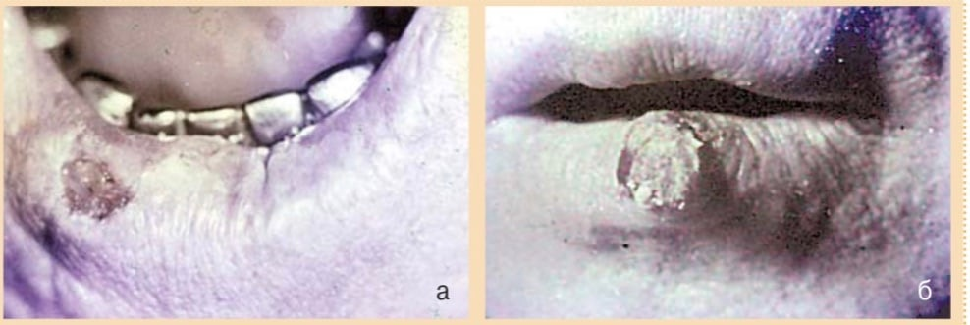
Признаки малигнизации
Основными признаками злокачественного перерождения могут служить следующие симптомы:
резкое изменение клинической картины, а именно ускорение развития опухоли или язвы,
экзофитный рост или изъязвления опухоли
кровоточивость очага поражения,
появление гиперкератоза, инфильтрации и уплотнения в основании
Отсутствие эффекта консервативного лечения в течение 7–10 дней является основанием для направления больного на консультацию к онкологу или челюстно-лицевому хирургу.
Малигнизация подтверждается результатами морфологических исследований, а именно выявлением в материале биопсии атипичных клеток.

Slide 5
Согласно классификации Всесоюзного комитета по изучению опухолей головы и шеи (1977), основанной на классификации А. Л. Машкиллейсона, различают следующие формы предрака слизистой оболочки полости рта и красной каймы губ.
Классификация предраковых заболеваний слизистой оболочки полости рта
С высокой частотой озлокачествления (облигатные):
1. Болезнь Боуэна.
С малой частотой озлокачествления (факультативные):
1. Лейкоплакия (эрозивная и веррукозная);
2. Папилломатоз;
3. Эрозивно-язвенная и гиперкератотическая формы красной волчанки и красного плоского лишая;
4. Постлучевой стоматит.

Slide 6
Классификация предраковых заболеваний красной каймы губ
С высокой частотой озлокачествления (облигатные):
1. Бородавчатый предрак;
2. Ограниченный предраковый гиперкератоз;
3. Абразивный хейлит Манганотти.
С малой частотой озлокачествления (факультативные):
1. Лейкоплакия веррукозная;
2. Кератоакантома;
3. Кожный рог;
4. Папиллома с ороговением;
5. Эрозивно-язвенная и гиперкератотическая формы красной волчанки и красного плоского лишая;
6. Постлучевой хейлит.

Slide 7
Болезнь Боуэна Впервые описана американским дерматологом Дж. Боуэном в 1912
Потенциально наиболее злокачественна среди всех предраковых заболеваний и укладывается в понятие cancer in situ (интраэпителиальный рак без инвазивного роста). Чаще всего поражаются мягкое небо, язычок, ретромолярная область, язык.
Жалобы больного могут сводиться к дискомфорту, шероховатости соответствующих отделов слизистой, более или менее выраженному зуду. В ряде случаев субъективные ощущения отсутствуют, как следствие, очаг выявляется при профилактическом осмотре ротовой полости.
Очаг поражения чаще один, реже — два; представляет собой ограниченное застойно-красное пятно с гладкой или бархатистой поверхностью, с мелкими сосочковыми разрастаниями.
Наиболее характерно для начальных стадий заболевания появление ограниченного участка гиперемии, имеющего узелково-пятнистый или гладкий вид.
Клиническая картина более поздних стадий напоминает лейкоплакию или КПЛ вследствие образования участков гиперкератоза. Появляется склонность к образованию эрозий. Очаг поражения будет возвышаться над уровнем окружающих тканей в случае появления узелков и слияния их в бляшки. При длительном течении развивается атрофия слизистой оболочки, и в таких случаях участок поражения западает. При локализации на языке в месте поражения сосочки языка исчезают.
Для диагностики представляют затруднения случаи, когда небольшой очаг гиперемии в последующем покрывается чешуйками, напоминая по внешнему виду лейкоплакию или КПЛ.

Slide 8
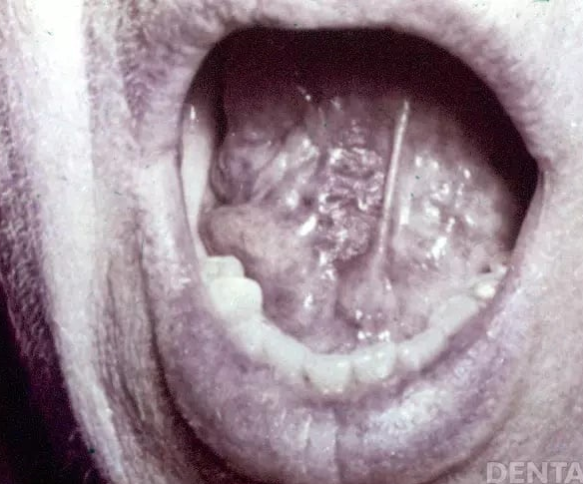
Болезнь Боуэна

Slide 9
Бородавчатый предрак
Представляет собой самостоятельную клиническую форму, характеризующуюся выраженной склонностью к малигнизации (иногда уже через 1–2 мес после начала заболевания).
Жалобы больного сводятся к наличию косметического дефекта и дискомфорта.
Излюбленная локализация очага (как правило, одиночного) на красной кайме нижней губы позволяет детально изучить клиническую картину.
Основной элемент поражения – узелок диаметром до 10 мм, выступающий над уровнем слизистой и имеющий обычный цвет ККГ или застойно красную окраску. Поверхность узелка может быть покрыта тонкими плотно прикрепленными чешуйками, не снимающимися при поскабливании. Окружающие очаг поражения ткани не изменены. При пальпации определяется уплотненная консистенция узелка, болезненность отсутствует.
Дифференциальная диагностика с бородавкой, кератоакантомой, папилломой проводится на основе клинической картины с обязательным патологоанатомическим подтверждением. Лечение бородавчатого предрака только хирургическое с полным иссечением очага поражения и гистологическим исследованием тканей.

Slide 10
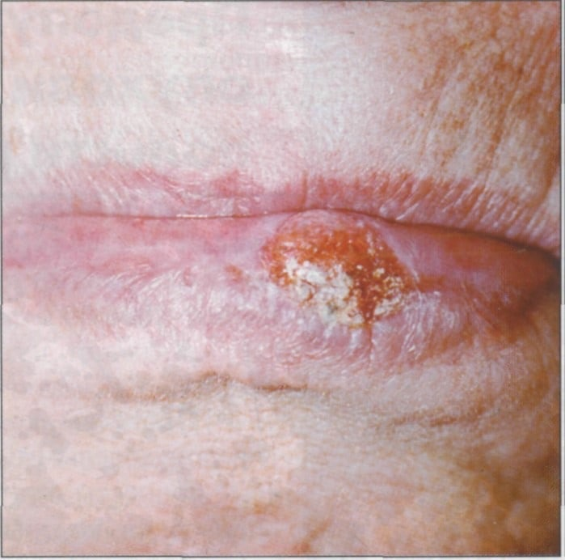
Бородавчатый предрак

Slide 11
Ограниченный предраковый гиперкератоз красной каймы губ
Как самостоятельное заболевание ограниченный предраковый гиперкератоз обладает менее выраженной степенью малигнизации, чем бородавчатый предрак, в стабильной фазе очаг поражения может находиться месяцы, даже годы. Среди больных преобладают мужчины среднего возраста . Процесс локализуется на красной кайме нижней губы, сбоку от центра.
Больной не предъявляет жалоб или указывает на косметический дефект.
Характерная локализация на ККГ участка измененной слизистой полигональной формы позволяет диагностировать ограниченный гиперкератоз. Очаг поражения – сероватого цвета, может западать или возвышаться над окружающей неизмененной красной каймой, не переходя на кожу или зону Клейна. Возвышение очага над уровнем губы связано с напластованием чешуек, которые при поскабливании не удаляются. При пальпации уплотнение в основании не определяется, однако ощущается плотная консистенция поверхности очага поражения.
Дифференцировать ограниченный предраковый гиперкератоз необходимо с лейкоплакией, КПЛ, красной волчанкой. Гистологическое исследование имеет решающее значение для диагностики озлокачествления, это значит, что биопсия должна осуществляться как можно раньше. Лечение ограниченного гиперкератоза заключается в хирургическом удалении очага поражения в пределах здоровых тканей, целесообразно – клиновидное иссечение. Обязательно исключение местных раздражающих факторов, вредных привычек: курения, прикусывания губы.

Slide 12
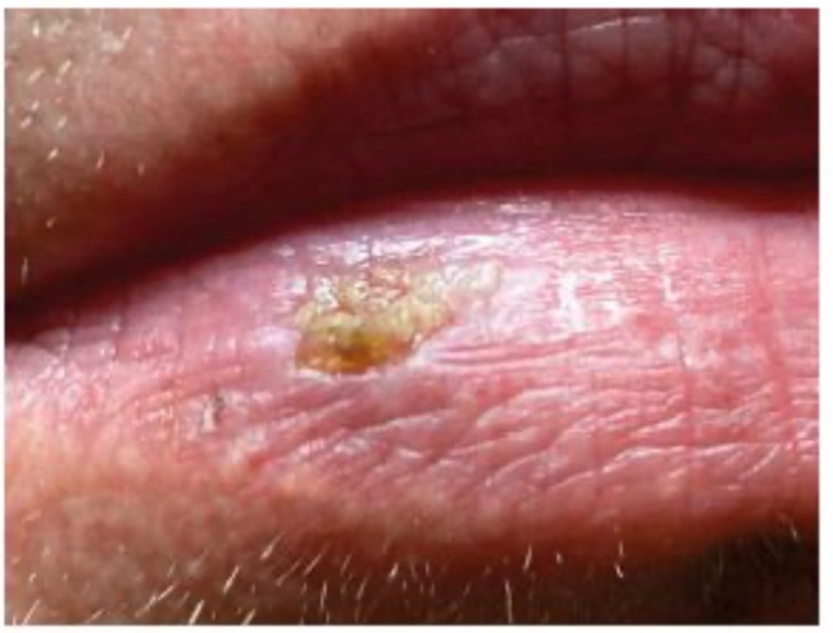
Ограниченный предраковый гиперкератоз красной каймы губ

Slide 13
Абразивный хейлит Манганотти
От других болезней данной группы отличается длительным течением, склонностью к регрессу (ремиссиям), повторному появлению и развитию. Перерождение может наступить через несколько месяцев или много лет.
Одиночный очаг поражения (реже два) локализуется на ККГ в виде эрозии овальной или неправильной формы. Поверхность эрозии ярко-красного цвета выглядит полированной, может быть покрыта тонким слоем эпителия, не склона к кровоточивости. Капли крови можно обнаружить при отделении серозных или кровянистых корочек или корок, возникающих в виде напластований на поверхности эрозий. Элемент локализуется на неизмененной ККГ. Пальпация без болезненна, консистенция тканей не изменена. Течение заболевания носит интермиттирующий характер: однажды появившись, эрозия может спонтанно эпителизироваться, а затем вновь возникнуть на том же или другом месте, ограничиваясь размерами от 5 до 15 мм.
Дифференцировать хейлит Манганотти необходимо с эрозивно-язвенными формами гиперкератозов (лейкоплакии, плоского лишая, красной волчанки), герпетическим поражением на стадии эрозирования, пузырчаткой, многоформной эритемой.
Лечение хейлита Манганотти включает общее и местное воздействие. Внутрь назначают витаминные средства, стимулирующие процессы регенерации. Местно применяют препараты, обладающие эпителизирующим действием: масляные растворы витаминов А и Е; метилурацил, солкосерил. При наличии фоновых воспалительных явлений возможно использование кортикостероидных мазей. Консервативное лечение хейлита Манганотти при отсутствии признаков перерождения и положительном эффекте воздействий (наступлении стойкой ремиссии) может продолжаться 2–3 мес. Частое рецидивирование, нарастание клиники, тем более появление малейших признаков озлокачествления служат показанием для хирургического лечения (удаление очага поражения в пределах здоровых тканей) с гистологическим исследованием материала. Исключение вредных привычек, раздражающих факторов, санация полости рта обязательны.

Slide 14
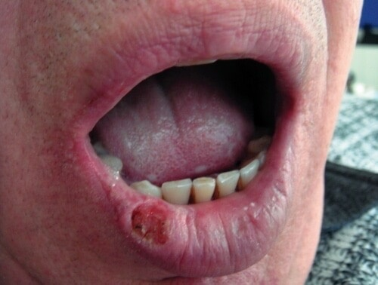
Абразивный хейлит Манганотти

Slide 15
Заключение
Часто сами пациенты не уделяют должного внимания своей полости рта и пропускают появление каких-либо патологических элементов, так как их может ничего и не беспокоить.
Задача врача-стоматолога на приеме уделять внимание не только причинному зубу, с которым обратился пациент, но и осматривать полностью всю слизистую оболочку полости рта проявляя онконастороженность.
К сожалению, в настоящее время имеется тенденция к увеличению появления злокачественных новообразований полости рта и к тому времени когда человека начинает что-то беспокоить и он попадает к врачу-онкологу, заболевание уже достигает необратимой стадии.
Врачи-стоматологи могут и должны быть первичным звеном выявления ЗНО и способствовать своевременному обращению в врачу-дерматологу или врачу-онкологу.
Подводя итог, можно заключить, что ранняя диагностика предраков, постоянное диспансерное наблюдение у врача-стоматолога — это основа профилактики онкологии. Своевременное исключение негативных факторов, воздействующих на слизистую полости рта и выявление облигатных, факультативных предраков позволит сохранить не только здоровье, но и жизнь многим пациентам.

Slide 16
Список литературы:
О.О. Янушевич, Ю.М. Максимовский, Л.Н. Максимовская и др. Терапевтическая стоматология: Учебник, 3-е издание – Издательская группа «ГЭОТАР-Медиа», 2023.-768 с.
Предраковые заболевания в структуре патологии слизистой оболочки полости рта / О.С. Гилева [и др.] // Проблемы стоматологии. – 2013.– № 2. – P. 3–9.
Семченко Ирина Михайловна, Макарова Ольга Владимировна, Пронорович Ольга Николаевна ПРЕДРАКОВЫЕ ПОРАЖЕНИЯ ПОЛОСТИ РТА // Современная стоматология. 2021. №4
Барер, Г. М. Терапевтическая стоматология. В 3-х частях. Часть 3. Заболевания слизистой оболочки рта. : учебник / Под ред. Г. М. Барера - 2-е изд. , доп. и перераб. - Москва : ГЭОТАР-Медиа, 2015. - 256 с.

Slide 17
Спасибо за внимание!

